Slide 1
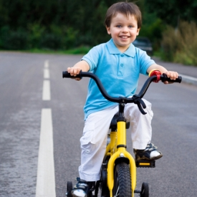
Безопасность движения для дошкольника
Подготовили: Царёва Л.В.
Лапина О.В.

Slide 2
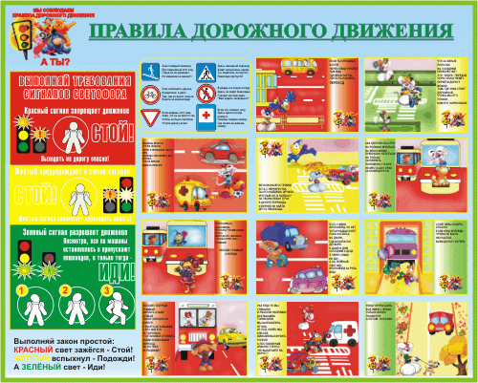
Какие материалы используем для закрепления Правил дорожного движения с ребятами:

Slide 3
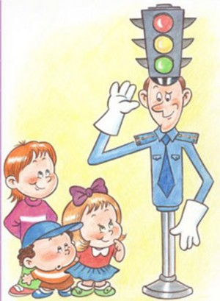
КВН «Знатоки правил дорожного движения»
На дорогах с давних пор.
Есть хозяин – светофор!
Перед вами все цвета,
Вам представить их пора.
Загорелся красный свет,
«Стой! Вперед дороги нет!»
Жёлтый глаз твердит без слов:
«К переходу путь готов!»
На зеленый свет – вперед!
Путь свободен пешеход».
Перейти через дорогу
Вам на улице всегда,
И подскажут, и помогут
Эти яркие цвета.

Slide 4
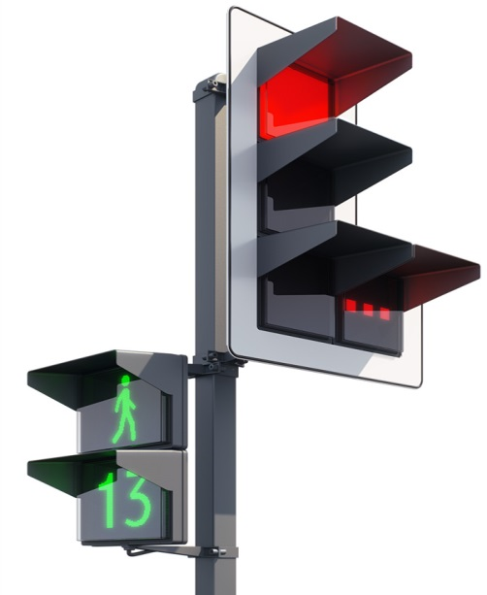
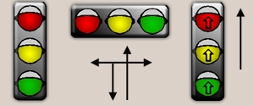
«Светофор»

Slide 5
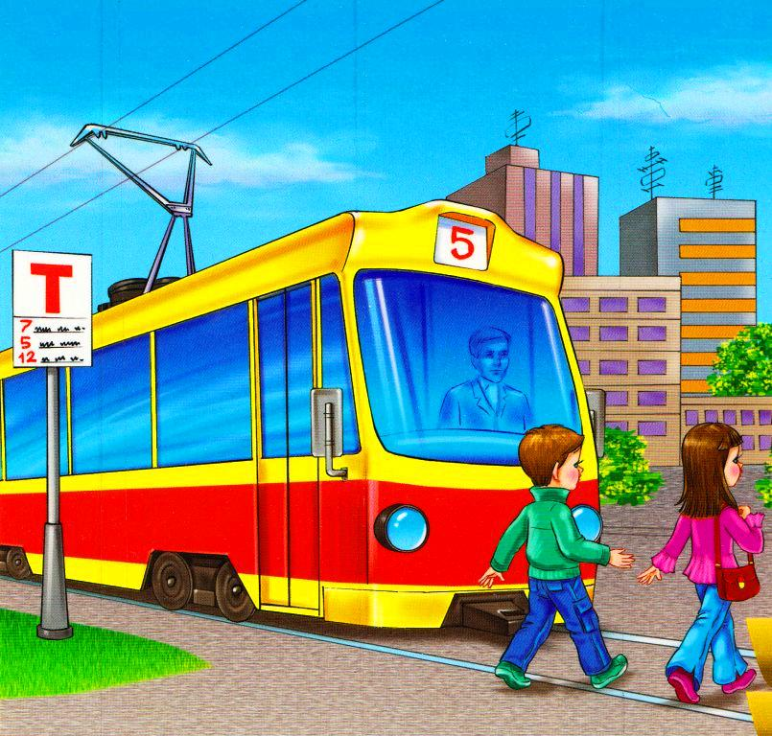
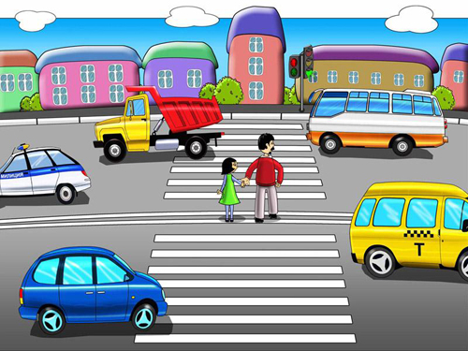
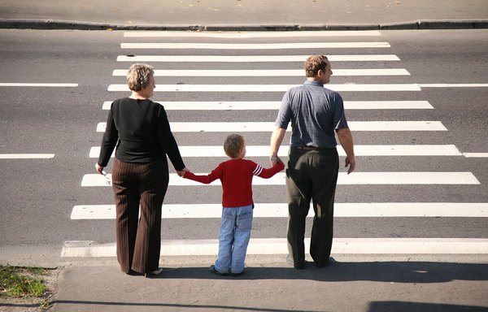
«Пешеходный переход»

Slide 6
«Группировка дорожных знаков»

Slide 7
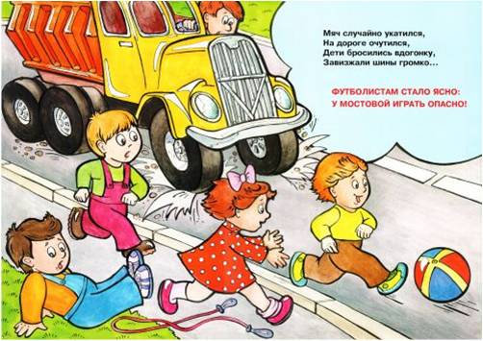
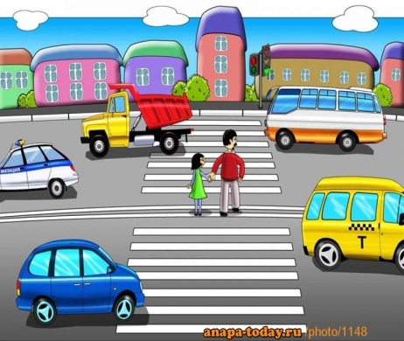
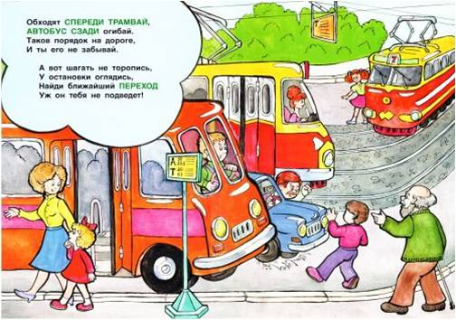
УВАЖАЕМЫЕ РОДИТЕЛИ! УЧИТЕ ДЕТЕЙ ПРАВИЛАМ ДОРОЖНОГО ДВИЖЕНИЯ.
Не играть вблизи проезжей части, непосредственно на ней а также на остановочных пунктах общественного транспорта.
Переходить проезжую часть только по пешеходному переходу, а если на перекрестке имеется светофор, только на разрешающий, зеленый сигнал светофора.
Не выходить на проезжую часть из-за стоящего автомобиля или других препятствий, ограничивающих видимость.
Перед выходом на проезжую часть остановиться для наблюдения за дорогой и не в коем случае не перебегать ее, не убедившись в безопасности.
Не переходить проезжую часть перед близко движущимся автобусом, автомобилем, троллейбусом.

